Slide 1



Яценко Марина Игоревна учитель физики и математики
МБОУ лицей №1 г. Балтийска презентация к учебному уроку «Физика» в 8-ом классе на тему: «Работа и мощность электрического тока»

Slide 2
Тема урока:
Работа и мощность электрического тока

Slide 3
Начало урока | Факт | Окончание урока
 | Работа электрического тока зависит от времени
 | В Калининградской области есть все виды электростанций
 | Мощность электрического тока зависит от времени
 | 1 кВт=1000 Дж
 | Все электрические приборы имеют разное энергопотребление
 | 1 средняя современная электрическая станция производит энергию для обеспечения 180 тысяч домов

Slide 4

Инструктаж по технике безопасности

Slide 5
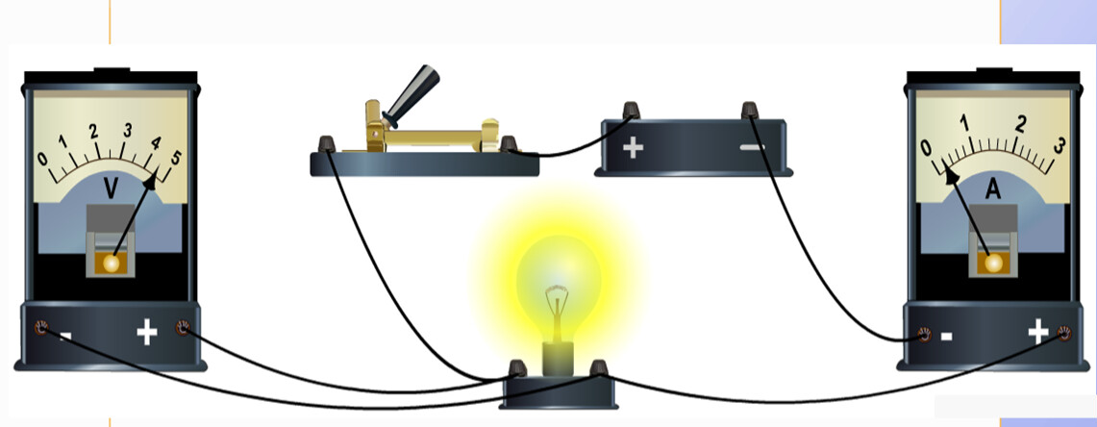
Чему равно напряжение
на концах участка цепи?
Показания амперметра:
Показания вольтметра:

Slide 6
Единица измерения работы в СИ: Джоуль

Slide 7
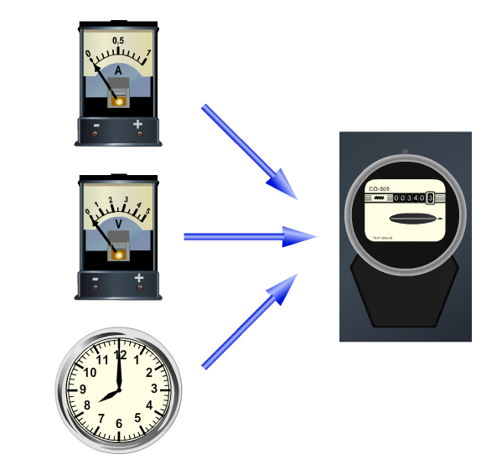
Счетчик электрической энергии
Шаблоны презентаций с сайта presentation-creation.ru

Slide 8
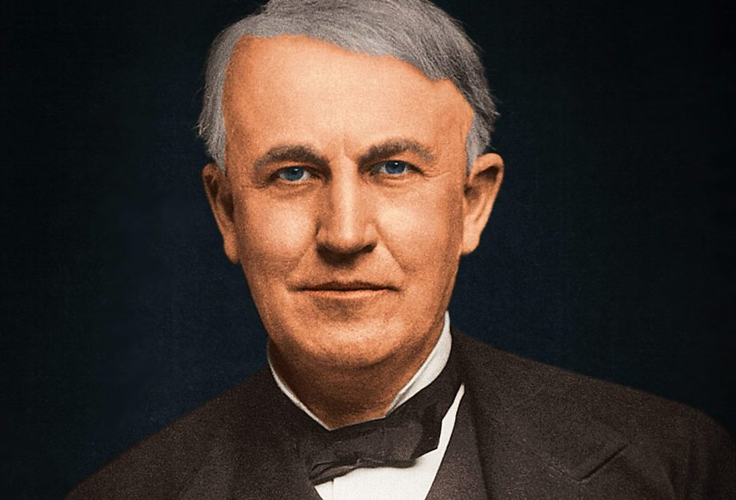
В 1881 году был
запатентован
электрический
счетчик Томаса Эдисона
Томас Эдисон (1847-1931)

Slide 9
U•I•t
Р =
Р = U•I
t
Единица измерения мощности в СИ: Ватт
1 Вт = 1 В•1 А
1 Вт*ч = 3600 Дж
1 Квт*ч=3600000Дж

Slide 10
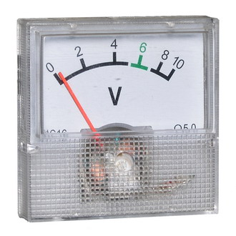
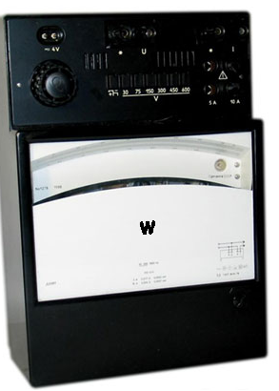
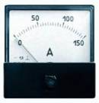
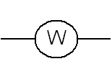
Приборы для измерения мощности:
ваттметр
Вольтметр
Амперметр

Slide 11
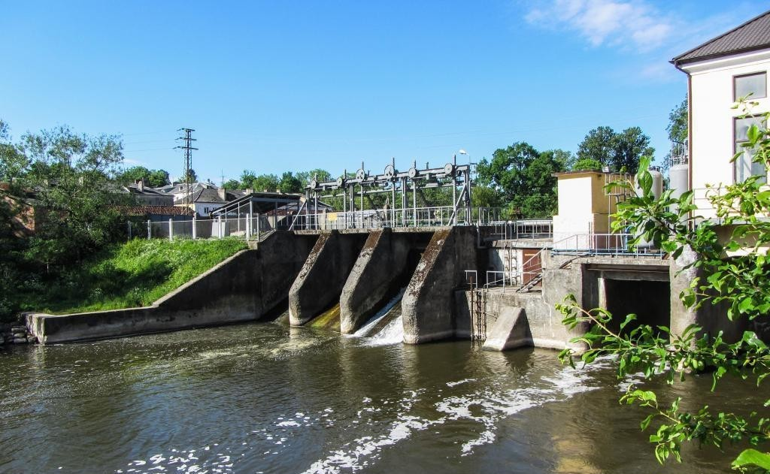

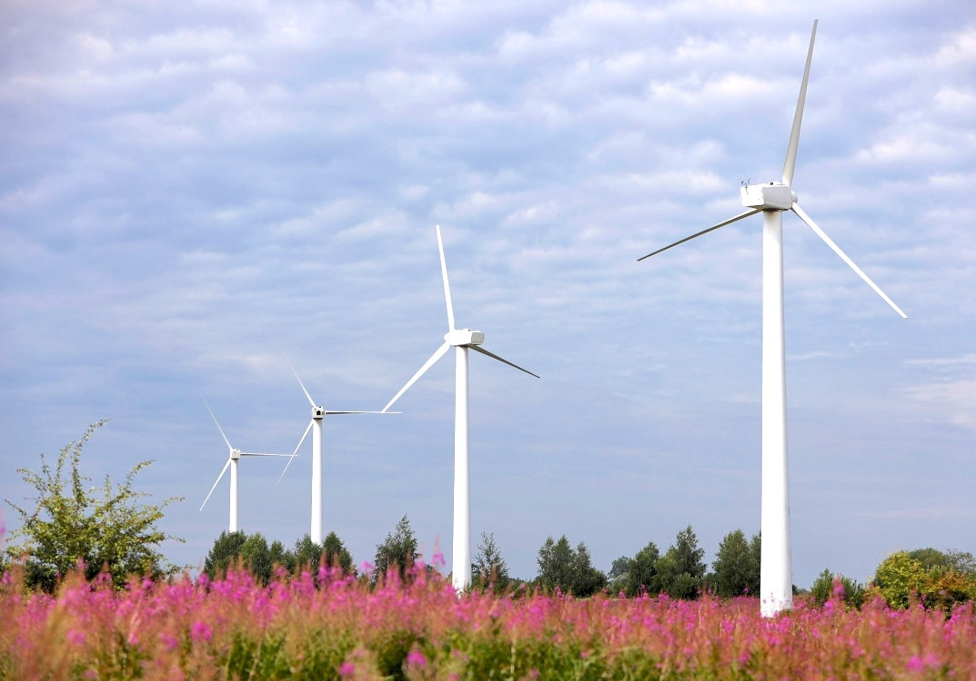
Предположите, какая электростанция эффективнее….
«Озерская ГЭС» г. Озёрск река Лава
«Приморская ТЭС» г. Светлый
«Ушаковская ВЭС» п. Ушаково

Slide 12
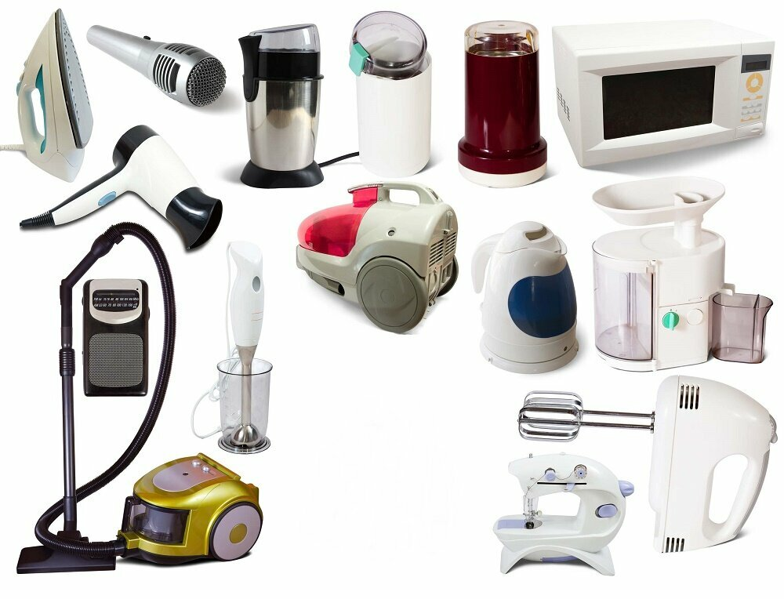

Slide 13
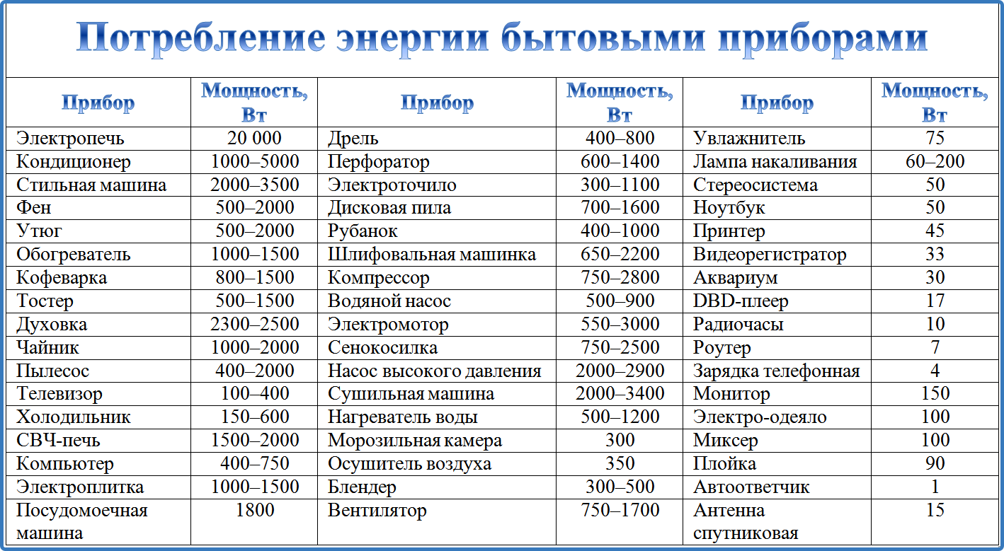

Slide 14
Бытовая техника | Мощность Р, КВт | Стоимость за Квт*ч, руб | t, часов | Работа кВт*ч А=Р*t | Счет за 1 день= А*стоимость | Счет за месяц (30 дней)
Микроволновая печь | 1,5 | 5,07 | 0,5
Телевизор | 0,06 | 5,07 | 3
лампочка | 0,045 | 5,07 | 4

Slide 15
Начало урока | Факт | Окончание урока
 | Работа электрического тока зависит от времени | +
 | В Калининградской области есть все виды электростанций | +
 | Мощность электрического тока зависит от времени | -
 | 1 кВт=1000 Дж | -
 | Все электрические приборы имеют разное энергопотребление | +
 | 1 средняя современная электрическая станция производит энергию для обеспечения 180 тысяч домов | +

Slide 16
Мощность двигателя подъёмной машины равна 4 кВт. Какой груз она может поднять на высоту 15 м в течение 2 минут?
Дано: Р=4кВт H=15 м t=2 мин Найти: m-? | Си: | Решение:

Slide 17
СПАСИБО ЗА ВНИМАНИЕ

